Slide 1

手捧空花盆的孩子

Slide 2

pěng
挑 选
捧 着
广 场
chéng
shí
诚 实
浇 水
成 绩

Slide 3

国王给每个孩子发了一粒花籽，让他们种在自己的花盆里。三个月后，国王将根据种花的成绩来挑选未来的国王。

Slide 4
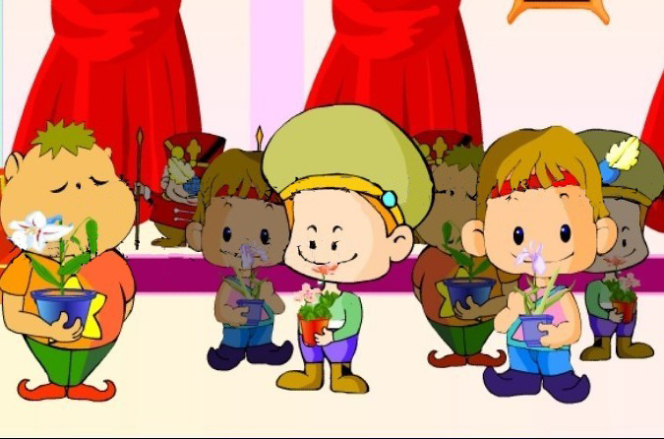

Slide 5
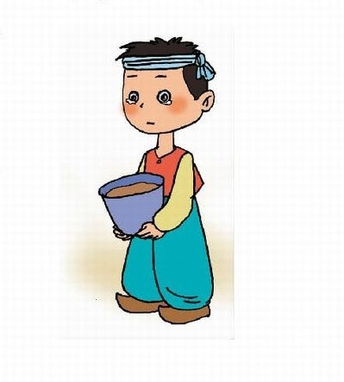
PPT模板下载：www.1ppt.com/moban/ 行业PPT模板：www.1ppt.com/hangye/
节日PPT模板：www.1ppt.com/jieri/ PPT素材下载：www.1ppt.com/sucai/
PPT背景图片：www.1ppt.com/beijing/ PPT图表下载：www.1ppt.com/tubiao/
优秀PPT下载：www.1ppt.com/xiazai/ PPT教程： www.1ppt.com/powerpoint/
Word教程： www.1ppt.com/word/ Excel教程：www.1ppt.com/excel/
资料下载：www.1ppt.com/ziliao/ PPT课件下载：www.1ppt.com/kejian/
范文下载：www.1ppt.com/fanwen/ 试卷下载：www.1ppt.com/shiti/
教案下载：www.1ppt.com/jiaoan/
一个孩子手里捧着一个空花盆，低头站在那里，显得很伤心。

Slide 6
看到手捧鲜花的孩子，国王的态度是什么？
皱起了眉头，一句话也不说。

Slide 7
看到手捧空花盆的孩子，国王有什么反应？
走过去问
高兴得笑起来

Slide 8
孩子，你怎么捧着个空花盆呢？

Slide 9
我把花籽种在花盆里，每天用心浇水，可是花籽怎么也不发芽，我——我只好捧着空花盆来了。

